Slide 1
JKBM 2023 Warsztat
Dostosowanie funkcjonalności Omegi do własnych potrzeb
od strony programistycznej
Wrzesień 2023

Slide 2
Metody dostosowywania funkcjonalności
Przełączniki – feature toggles
Raporty
Tabele przestawne - piwoty (proste, zaawansowane)
Pozostałe (proste, zaawansowane)
Szablony

Slide 3
Ku przestrodze
Własne zmiany w istniejących szablonach/raportach blokują ich aktualizację przy zmianie wersji omegi
zmiany lokalne mają pierwszeństwo na zmianami przychodzącymi z nową wersją
po aktualizacji wersji warto sprawdzić, czy ta wersja nie przyniosła zmian w szablonach/raportach zmienionych lokalnie (na przykład nowe pola na formularzu wynikające ze zmian w modelu danych)
przy dużej liczbie zmian jest to czasochłonne i uciążliwe

Slide 4
Ku przestrodze
Stworzone lub zmienione szablony/raporty mogą nie działać po aktualizacji wersji omegi
w szczególności dotyczy to zaawansowanych zmian
użyte w szablonie/raporcie komponenty (szczególnie te niskopoziomowe) mogą być wycofane lub zmienione
niekompatybilne zmiany w kolejnych wersjach Omegi zdarzają się rzadko, ale się zdarzają (np. przy wymianie technologii)

Slide 5
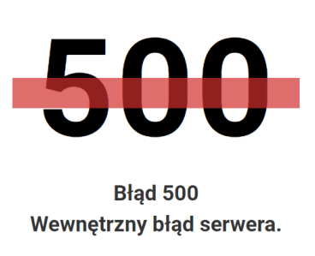
Ku przestrodze
Niepoprawne zmiany w newralgicznych szablonach mogą odciąć dostęp (błąd 500) do znacznej części systemu
także do formularzy edycji szablonów
środki zaradcze: ekran /customized/customresource/ListPlain.seam ma mało zależności od innych szablonów i pozwala na usuwanie i edycję aktywnych szablonów

Slide 6
Co warto trochę umieć?
 | Pivoty | Pivoty (adv) | Raporty | Raporty (adv) | Szablony
Model danych (omegowy) | ✓? | ✓ | ✓ | ✓ | ✓?
Xpath |  | ✓ |  | ✓ | ✓?
Javascript (omegowy) |  | ✓ |  | ✓
html/JSF |  |  |  | ✓? | ✓
Wnętrzności omegi (komponenty) |  | ✓? |  | ✓? | ✓?

Slide 7
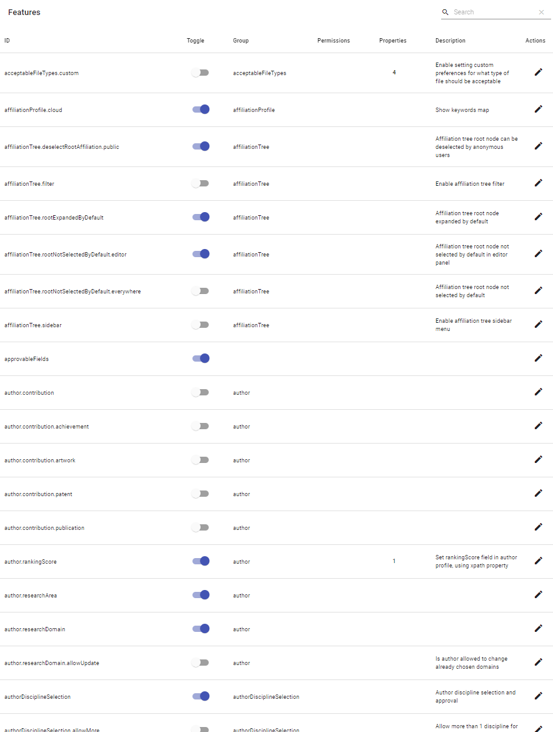
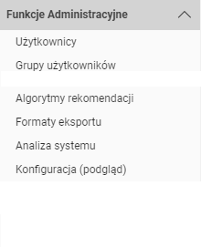
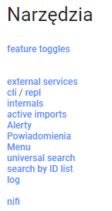
Przełączniki, Feature Toggles
Zmiany w Feature Toggles nie wymagają restartu serwera

Slide 8
Przełączniki, Feature Toggles
włączają/wyłączają moduły omegi, funkcjonalności, sposoby działania
miewają parametry
działają hierarchicznie na podstawie nazwy, np.:
wyłączenie model.technology powoduje efektywne wyłączenie wszystkich przełączników model.technology.* (np. model.technology.public)
uwzględnianie przełączników w szablonach jest realizowane przez komponent #{featureToggle}, np.: <c:if test="#{featureToggle.check('score.display.public')}">

Slide 9
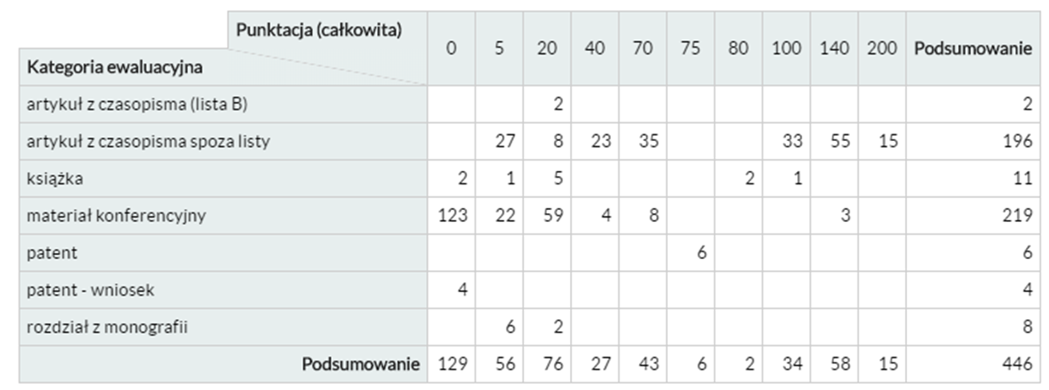
Tabele przestawne (piwoty)
W założeniu wymagające najmniej wiedzy. Definicja za pomocą „myszki”
Opis wierszy (np.: kategoria ewaluacyjna)
Opis kolumn (np.: punktacja całkowita)
Agregatory (np. liczba rekordów)
W każdej komórce znajduje się „pod spodem” podzbiór rekordów z wejściowego zbioru danych, który należy do kategorii z danego wiersza/kolumny.
Wartość wyświetlaną w każdej komórce określa podany w definicji agregator.

Slide 10
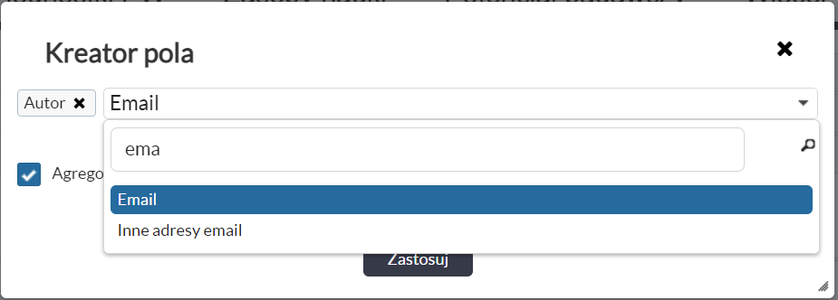
Jeśli nie ma pola, którego potrzebujemy?
np. email autora publikacji…

Slide 11
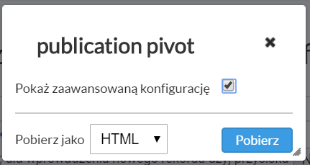
Konfiguracja zaawansowana
Możliwość definiowania własnych pól, których można użyć w kolumnach, wierszach i agregatach
Możliwość edytowania definicji istniejących pól

Slide 12
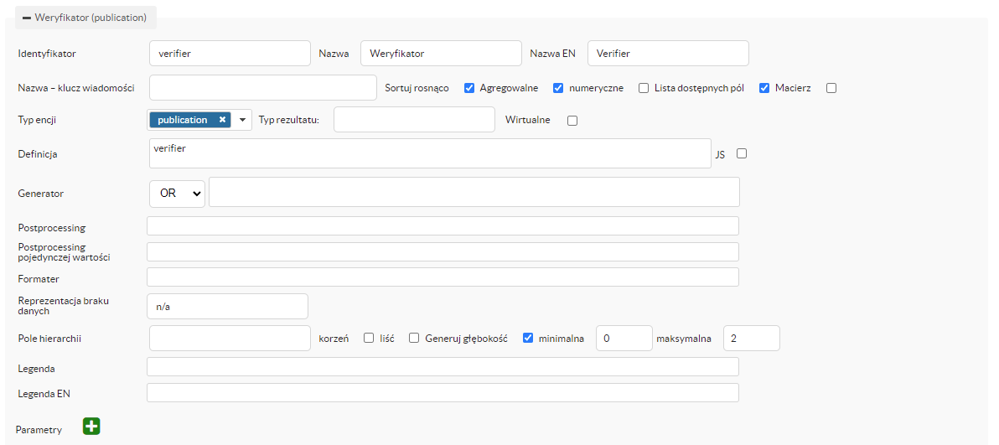
Tworzenie nowych pól

Slide 13
Tworzenie nowych pól
Nazwa, Nazwa EN: etykietka pola tabeli

Slide 14
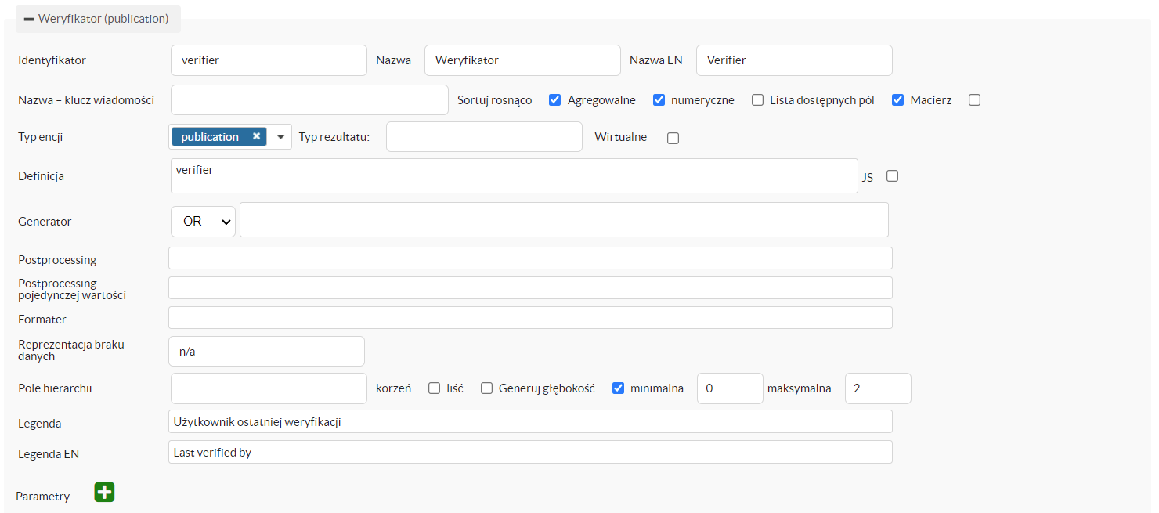
Tworzenie nowych pól
Definicja: wyrażenie XPATH (lub skrypt JAVASCRIPT – jeśli zaznaczono flagę JS) wyciągające/wyliczające wartość pola dla danego rekordu

Slide 15
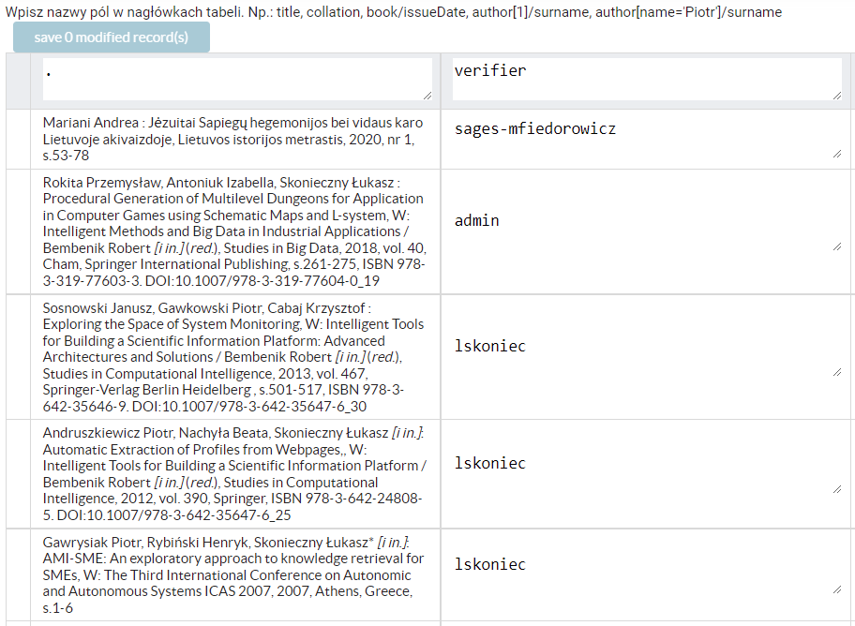
Definicja pola
Definicja: wyrażenie XPATH (lub skrypt JAVASCRIPT – jeśli zaznaczono flagę JS) wyciągające/wyliczające wartość pola dla danego rekordu
W ramach testowania wygodnie jest korzystać formatu eksportu „Tabela” oraz dokumentacji modelu (https://{adres omegi}/doc/all.html)

Slide 16
Definicja pola
Definicja: wyrażenie XPATH (lub skrypt JAVASCRIPT – jeśli zaznaczono flagę JS) wyciągające/wyliczające wartość pola dla danego rekordu
W ramach testowania wygodnie jest korzystać formatu eksportu „Tabela” oraz dokumentacji modelu (https://{adres omegi}/doc/all.html)

Slide 17
XPATH – przykłady dla publikacji
author/affiliation/accronymPL (ścieżka do pola w bieżącym rekordzie)
author/affiliation//acronymPL (podwójny ukośnik oznacza dowolnego potomka, czyli zwróci także author/affiliation/acronymPL)
author | otherAuthor (dane z obu ścieżek)
(author | otherAuthor)/affiliation
score | 'all'
indicator[name/systemName='citationsGS']/indicatordata/value
jw: citationsWoS, citationsScopus, citationsGS, ScopusSNIP, ScopusCiteScore
indicator[name/systemName='IFWoS']/indicatordata[svalue='2']/value
indicator[name/systemName='IFWoS']/indicatordata[svalue='5']/value

Slide 18
XPATH – przykłady dla czasopism
author/affiliation/accronymPL (ścieżka do pola w bieżącym rekordzie)
author/affiliation//acronymPL (podwójny ukośnik oznacza dowolnego potomka, czyli zwróci także author/affiliation/acronymPL)
author | otherAuthor (dane z obu ścieżek)
(author | otherAuthor)/affiliation
score | 'all'
indicator[name/systemName='citationsGS']/indicatordata/value
jw: citationsWoS, citationsScopus, citationsGS, ScopusSNIP, ScopusCiteScore
indicator[name/systemName='IFWoS']/indicatordata[svalue='2']/value
indicator[name/systemName='IFWoS']/indicatordata[svalue='5']/value

Slide 19
Skrypty
/admin/cli.seam
Programowy dostęp do wszystkich modułów i funkcji systemu
JavaScript
Przykład 1: sprawdzenie łączności z GoogleScholar
e = new Packages.pl.edu.pw.ii.itm.scholar.ScholarProfileExtractor()
scholarId="BmvoJrMAAAAJ"
publications = e.getMetaPublicationsFromProfile(scholarId);

Slide 20
Skrypty
Przykład 2: Usunięcie kropki z końca tytułu wszystkich rekordów z aktualnego zapytania
Skopiuj cid strony z wynikiem zapytania i wklej go do strony cli.seam
Uruchom skrypt
jcr = component('jcrDAO');
resultList = component('entities').getList();
for (var i=0; i<resultList.size(); i++) {
a = resultList.get(i);
if (a.title.endsWith(".")) {
print(a.title)
a.title = a.title.substring(0,a.title.length-1);
print(a.title)
jcr.saveOrUpdate(a, Packages.pl.edu.pw.ii.framework.dao.GenericDAO$SaveMode.SAVE);
}
}

Slide 21
Skrypty
Przykład 3: Aktualizacja cytowań scholar dla danego autora:
authorId = "WEITI-fa2564c9-3b69-4d0e-b03e-64bc6f279911"
author = component('daoHelper').getEntity(authorId)
component('googleScholarService').googleScholarUpdater.update(author)

Slide 22
Skrypty
Zastosowania:
Testy działania systemu
Zmiany globalne
Importy z zewnętrznych plików lub baz danych
Ten sam język skryptowy stosowany jest w:
definicji zadań wykonywanych okresowo (scheduler)
oraz formatach eksportu (także w piwotach)

Slide 23
Skrypty
Silnik do wykonywania: Nashorn; składnia javascript
operuje na obiektach Java i ma dostęp do wszystkich pakietów JDK; wniosek: szukaj przykładów w javie i zmieniaj składnie na javascript (najlepiej w najprostszej składni); javadocs (https://docs.oracle.com/javase/11/docs/api/)
Ma też dostęp do wszystkich komponentów aplikacji (bo omega działa w javie): wniosek -> przydaje się dostęp do kodu źródłowego omegi (ale można to obejść, dzięki temu, że Java dużo wie o uruchamianym przez nią kodzie, przykład dalej)

Slide 24
Skrypty
Szukaj przykładów w javie i zamieniaj na javascript…
Niepotrzebna klasa i funkcja main
Niepotrzebne typy zmiennych, wystarczy var (a nawet można go pominąć)
Niepotrzebne średniki (chyba, że nie ma końca linii)
Inne wskazywanie pakietów
Niektóre nazwy zmiennych zakazane (np. in, org)
Łapanie wyjątków nie jest obowiązkowe
Getery i setery wywoływane niejawnie przy próbie dostępu do pól
…

Slide 25
Przykład: czytanie z pliku (https://www.w3schools.com/java/java_files_read.asp)
JAVA
import java.io.File; // Import the File class
import java.io.FileNotFoundException; // Import this class to handle errors
import java.util.Scanner; // Import the Scanner class to read text files
public class ReadFile {
public static void main(String[] args) {
try {
File myObj = new File("filename.txt");
Scanner myReader = new Scanner(myObj);
while (myReader.hasNextLine()) {
String data = myReader.nextLine();
System.out.println(data);
}
myReader.close();
} catch (FileNotFoundException e) {
System.out.println("An error occurred.");
e.printStackTrace();
}
}
}
Nashorn Javascript
myObj = new Packages.java.io.File("filename.txt");
myReader = new Packages.java.util.Scanner(myObj);
while (myReader.hasNextLine()) {
var data = myReader.nextLine();
Packages.java.lang.System.out.println(data);
}
myReader.close()

Slide 26
Przykład: czytanie z URL (https://docs.oracle.com/javase/tutorial/networking/urls/readingURL.html)
JAVA
URL oracle = new URL("https://www.oracle.com/");
BufferedReader in = new BufferedReader(
new InputStreamReader(oracle.openStream()));
String inputLine;
while ((inputLine = in.readLine()) != null)
System.out.println(inputLine);
in.close();
Nashorn Javascript
oracle = new Packages.java.net.URL("https://www.oracle.com/");
input = new Packages.java.io.BufferedReader(new Packages.java.io.InputStreamReader(oracle.openStream()));
var inputLine;
while ((inputLine = input.readLine()) != null)
print(inputLine);
input.close();
Uwaga: in jest słowem kluczowym w javascript
trzeba użyć innej nazwy zmiennej

Slide 27
Przykład: stworzenie nowego rekordu w Omedze
lang = new Packages.model.Language()
lang.namePL = "elficki"
lang.nameEN = "Elvish"
dao = component('jcrDAO')
dao.saveOrUpdate(lang, Packages.pl.edu.pw.ii.framework.dao.GenericDAO.SaveMode.SAVE)
Przydatna znajomość modelu danych: /doc/all.html
Skąd mam wiedzieć jakie komponenty są dostępne i jak z nich korzystać?
z istniejących przykładów
z kodu źródłowego
z mechanizmów „reflection” w javie

Slide 28
Lista wszystkich komponentów
appContext = org.jboss.seam.contexts.Contexts.getApplicationContext()
names = appContext.getNames()
for(i in names){
x = appContext.get(names[i])
print(x)
}

Slide 29
„Dokumentacja” komponentu
var comp = component('indicatorHelper')
var clazz = comp.getClass().getSuperclass()
allMethods = clazz.getMethods()
for (var i=0; i<allMethods.length; i++) {
var method = allMethods[i]
print (method)
}
warto też szukać przykładów w istniejących formatach eksportu (zapytanie indicatorHelper)

Slide 30
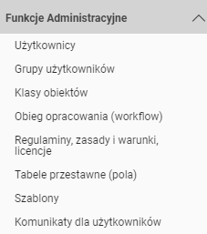
Szablony
Czym są szablony?
Definicją wyglądu każdej strony znajdującej się w Omedze (mającej swój adres URL, np. /about.seam)
…oraz części składowych tych stron (np. skróconych opisów publikacji, pól wyszukiwawczych, pól na formularzach, itd.)
Zastosowania
Modyfikacja zawartości stron zawierających informacje o jednostce lub wdrożeniu
Tworzenie nowych stron z adresem URL w ramach adresu aplikacji
Tworzenie szablonów stron na potrzeby raportów
Dostosowanie wyglądu dowolnej strony lub raportu
Dostosowanie wyglądu powtarzających się w wielu miejscach fragmentów
Doraźne naprawienie błędów przed wydaniem nowej wersji

Slide 31
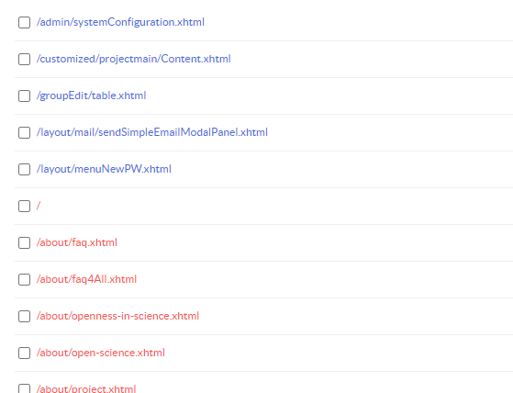
Szablony
Aktywne / Nieaktywne
Zmiany lokalne (formaty aktywne) mają pierwszeństwo nad zmianami wprowadzanymi w aktualizacjach systemu!

Slide 32
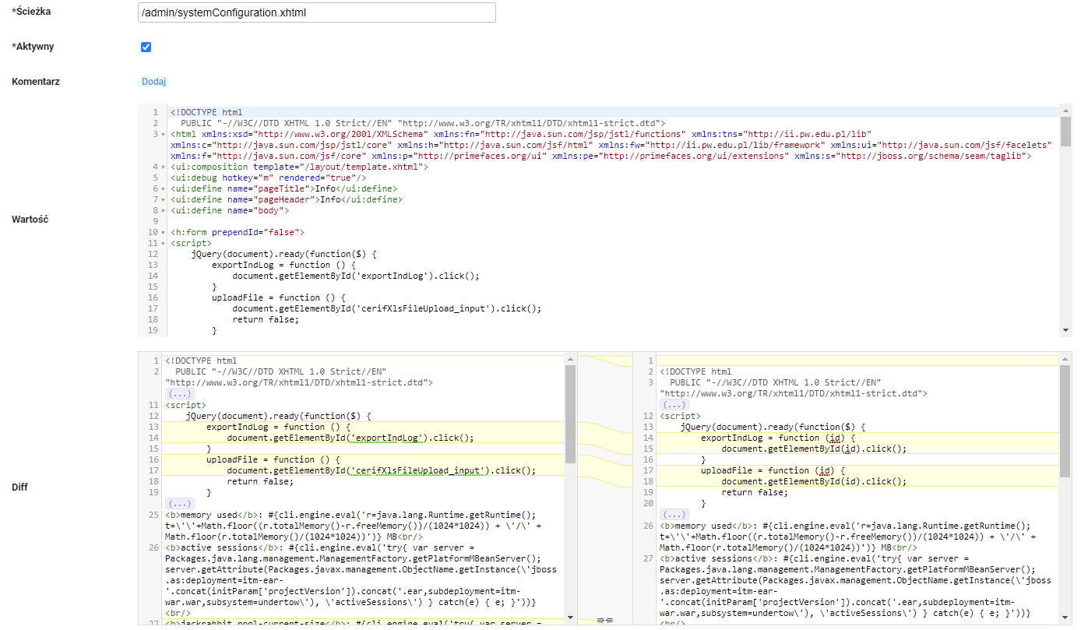
Szablony
Szablon dla strony http://repo-dev.ii.pw.edu.pl/RepoTest/admin/systemConfiguration.seam
Aktualna zawartość szablonu
Oryginalna zawartość szablonu (z pliku itm-*.ear)

Slide 33
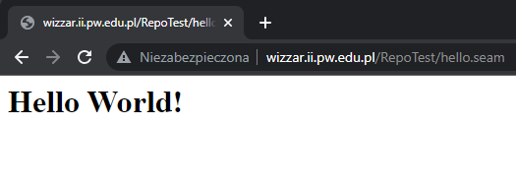
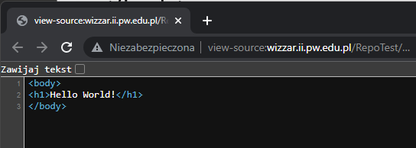
Zasada działania
Ścieżka: /hello.xhtml
Wartość:
<body>
<h1>Hello World!</h1>
</body>
Java Server Faces (JSF)
Servlet
URL: http://wizzar.ii.pw.edu.pl/RepoTest/hello.seam
Przetwarzanie wartości:
wykonanie wyrażeń EL
interpretacja obsługiwanych znaczników
W tym przykładzie nie ma EL ani znaczników obsługiwanych po stronie serwera, więc wynikiem przetwarzania jest ta sama, niezmieniona wartość

Slide 34
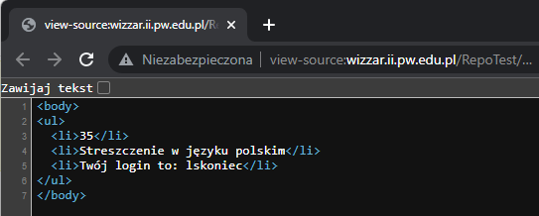
Faces Expression Language (EL)
https://docs.oracle.com/javaee/7/tutorial/jsf-el.htm
EL: wyrażenia zawarte w #{} lub ${} (nie ma różnicy)
URL: http://wizzar.ii.pw.edu.pl/RepoTest/test.seam
Ścieżka: /test.xhtml
Wartość:
<body>
<ul>
<li>#{21 + 14}</li>
<li>${messages['article.abstractPL']}</li>
<li>Twój login to: #{identity.principal}</li>
</ul>
</body>

Slide 35
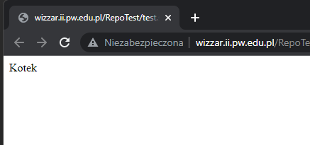
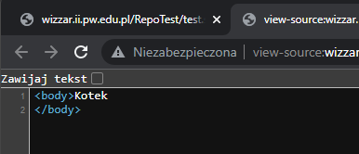
Znaczniki interpretowane przez JSF
Niektóre znaczniki (w znanych i jawnie nazwanych przestrzeniach nazw) są interpretowane przez JSF
URL: http://wizzar.ii.pw.edu.pl/RepoTest/test.seam
np.: JSTL core <c: > https://docs.oracle.com/javaee/5/jstl/1.1/docs/tlddocs/c/tld-summary.html
https://www.javatpoint.com/jstl-core-tags
Ścieżka: /test.xhtml
Wartość:
<body xmlns:c="http://java.sun.com/jsp/jstl/core">
<c:if test="#{localeSelector.language eq 'pl'}">Kotek</c:if>
<c:if test="#{not (localeSelector.language eq 'pl')}">Kitten</c:if>
</body>

Slide 36
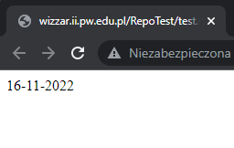
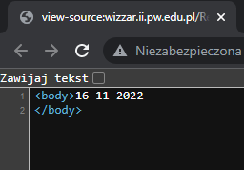
Znaczniki interpretowane przez JSF
Niektóre znaczniki (w znanych i jawnie nazwanych przestrzeniach nazw) są interpretowane przez JSF
URL: http://wizzar.ii.pw.edu.pl/RepoTest/test.seam
np.: JSF core <f: >, JSF html <h: >, JSF ui <ui: > https://docs.oracle.com/javaee/6/javaserverfaces/2.0/docs/pdldocs/facelets/index.html
http://www.java2s.com/Tutorials/Java/JSF/0080__JSF_Basic_Tags.htm
Ścieżka: /test.xhtml
Wartość:
<body xmlns:h="http://java.sun.com/jsf/html" xmlns:f="http://java.sun.com/jsf/core">
<h:outputText value="#{currentDate}">
<f:convertDateTime type="date" timeZone="CET" pattern="dd-MM-yyyy"/>
</h:outputText>
</body>

Slide 37
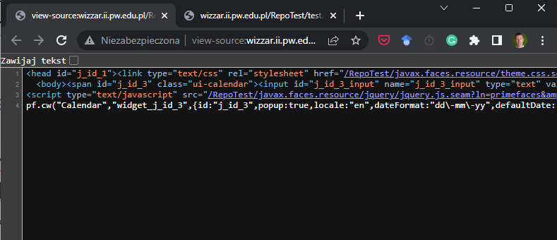
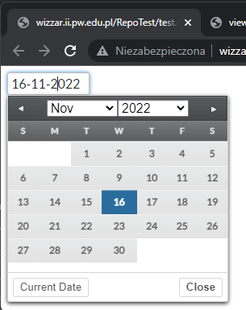
Znaczniki interpretowane przez JSF
Niektóre znaczniki (w znanych i jawnie nazwanych przestrzeniach nazw) są interpretowane przez JSF
np.: PrimeFaces <p: >, https://primefaces.github.io/primefaces/
https://www.primefaces.org/docs/vdl/4.0/alltags-noframe.html
Ścieżka: /test.xhtml
Wartość:
<f:view xmlns:p="http://primefaces.org/ui" xmlns:h="http://java.sun.com/jsf/html" xmlns:f="http://java.sun.com/jsf/core">
<h:head/>
<body>
<p:calendar navigator="true" showButtonPanel="true" mindate="01-01-1945" maxdate="31-12-2199" pattern="dd-MM-yyyy" enableManualInput="true" size="10" value="#{currentDate}"/>
</body>
</f:view>

Slide 38
Znaczniki interpretowane przez JSF
Niektóre znaczniki (w znanych i jawnie nazwanych przestrzeniach nazw) są interpretowane przez JSF
JSTL core <c: >
https://www.javatpoint.com/jstl-core-tags
JSF core <f: >
JSF html <h: >
JSF ui <ui: >
https://docs.oracle.com/javaee/6/javaserverfaces/2.0/docs/pdldocs/facelets/index.html
PrimeFaces <p: >
https://primefaces.github.io/primefaces/
Seam taglib <s:> https://docs.jboss.org/seam/2.0.1.GA/reference/en/html/controls.html

Slide 39
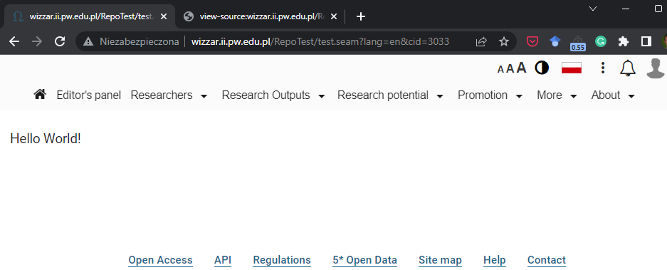
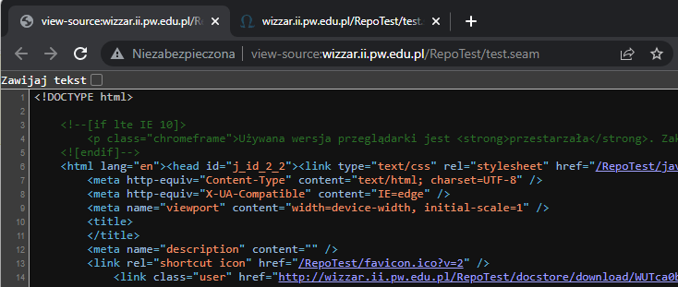
Strony, które wyglądają jak część OMEGI
OMEGA ma dwa główne widoki: publiczny i redaktorski
Szablony /layout/publictemplate.xhtml oraz /layout/template.xhtml
Strona w widoku omegi:
Ścieżka: /test.xhtml
Wartość:
<ui:composition template="/layout/publictemplate.xhtml"
xmlns:ui="http://java.sun.com/jsf/facelets">
<ui:define name="body">
<h1>Hello World!</h1>
</ui:define>
</ui:composition>

Slide 40
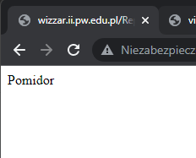
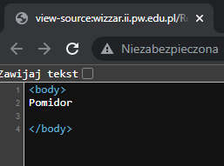
Szablony odpowiadające za fragmenty stron
Dołączanie jednego szablonu w drugim
Ścieżka: /test.xhtml
Wartość:
<body xmlns:c="http://java.sun.com/jsp/jstl/core"
xmlns:ui="http://java.sun.com/jsf/facelets">
<c:if test="#{localeSelector.language eq 'pl'}">
<ui:include src="/pl/test.xhtml"/>
</c:if>
<c:if test="#{not (localeSelector.language eq 'pl')}">
<ui:include src="/en/test.xhtml"/>
</c:if>
</body>
Ścieżka: /pl/test.xhtml
Wartość:
<ui:composition xmlns:ui="http://java.sun.com/jsf/facelets">
Pomidor
</ui:composition>

Slide 41
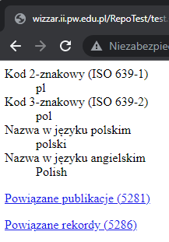
Szablony odpowiadające za fragmenty stron
Dołączanie jednego szablonu w drugim (z przekazaniem parametru)
Ścieżka: /test.xhtml
Wartość:
<body xmlns:ui="http://java.sun.com/jsf/facelets">
<ui:decorate template="/customized/language/rowtemplates/detailed.xhtml">
<ui:param name="languageentity"
value="#{daoHelper.getEntity('WEITI-9e5f3f88-000d-48ed-83b0-7ed780f6abdf')}"/>
</ui:decorate>
</body>

Slide 42
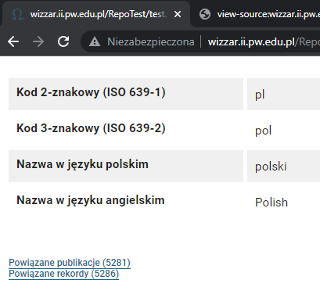
Szablony odpowiadające za fragmenty stron
To samo, ale w szablonie Omegi
Ścieżka: /test.xhtml
Wartość:
<ui:composition template="/layout/publictemplate.xhtml"
xmlns:ui="http://java.sun.com/jsf/facelets">
<ui:define name="body">
<ui:decorate template="/customized/language/rowtemplates/detailed.xhtml">
<ui:param name="languageentity"
value="#{daoHelper.getEntity('WEITI-9e5f3f88-000d-48ed-83b0-7ed780f6abdf')}"/>
</ui:decorate>
</ui:define>
</ui:composition>

Slide 43
Szablony odpowiadające za fragmenty stron
Szablony wyświetlające dane:
/customized/nazwa_typu/rowtemplates/simple.xhtml
np.: /customized/book/rowtemplates/simple.xhtml

Slide 44
Szablony odpowiadające za fragmenty stron
Szablony wyświetlające dane:
/customized/nazwa_typu/rowtemplates/simple.xhtml
…/title.xhtml
…/snippet.xhtml

Slide 45
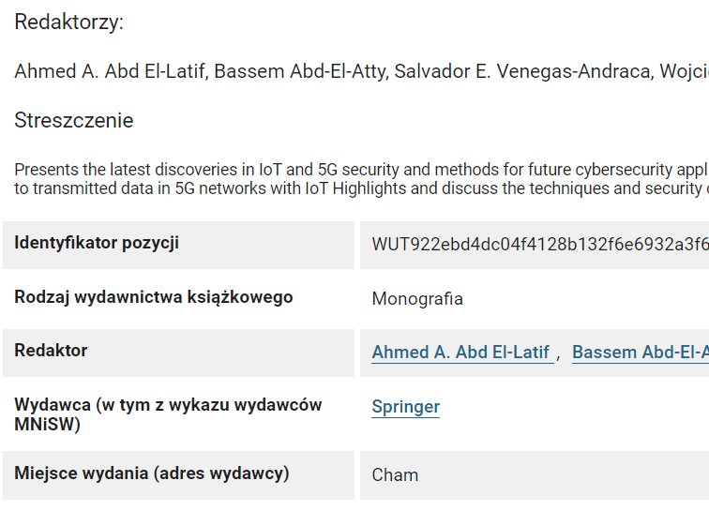
Szablony odpowiadające za fragmenty stron
Szablony wyświetlające dane:
/customized/nazwa_typu/rowtemplates/simple.xhtml
…/title.xhtml
…/snippet.xhtml
…/detailed.xhtml

Slide 46
Szablony odpowiadające za fragmenty stron
Szablony wyświetlające dane:
/customized/nazwa_typu/rowtemplates/simple.xhtml
…/title.xhtml
…/snippet.xhtml
…/detailed.xhtml
…/plain.xhtml (jak simple, ale bez elementów interaktywnych, np. linków)
Niektóre typy mogą mieć więcej.

Slide 47
Szablony odpowiadające za fragmenty stron
Pozostałe szablony odrębne dla każdego typu
Występują w dwóch wariantach: customized oraz generated
/customized/nazwa_typu/edit.xhtml (ekran z formularzem edycji)
/generated/nazwa_typu/edit.xhtml
…/List.xhtml (ekran z wynikiem wyszukiwania dla redaktora)
…/main.xhtml (ekran wyszukiwania dla redaktora)
…/Content.xhtml (formularz edycji)
…/preview.xhtml (ekran podglądu rekordu dla redaktora)
…/Confirm.xhtml (ekran weryfikacji rekordu dla redaktora)

Slide 48
Szablony, które warto dostosować
…bo mogą zawierać informacje specyficzne dla jednostki/wdrożenia
/about.xhtml lub szablony z niego dołączane (/about/*)
/contact.xhtml
/accessibilityStatement/page.xhtml
/accessibilityStatement/*
/layout/startPage/contact.xhtml
/layout/startPage/*
/layout/publicTemplateCustomBanner.xhtml
/layout/publicTemplateHeadCustomResources.xhtml

Slide 49
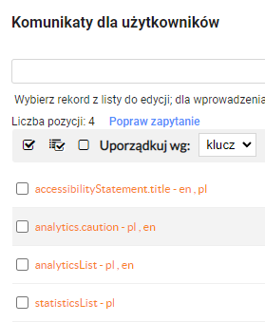
Zmiany na pozostałych szablonach
Jeżeli jest możliwość, to lepiej skorzystać z dostosowania wyglądu za pomocą innych mechanizmów:
Zmiana terminologii: komunikaty dla użytkowników
Ukrywanie funkcji/elementów: Przełączniki (feature toggles)
Wygląd (pliki css w profilu afiliacji głównej)
Dlaczego?
Szablony aktywne mają pierwszeństwo nad systemowymi
Szablony systemowe mogą być zmieniane w kolejnych wersjach omegi) – np. nowe pola na formularzu
Zmiany w szablonach mogą być niezgodne z kolejnymi wersjami omegi

Slide 50
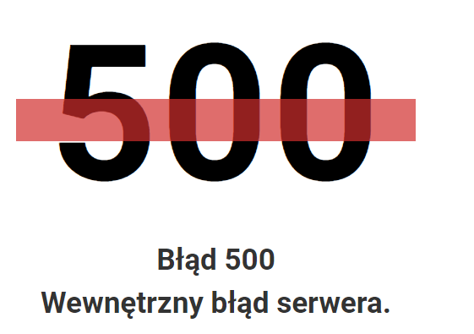
Przypadki szczególne
Błędy w szablonach skutkują błędem 500
Najczęstsze przyczyny:
Używanie znaczników z danej przestrzeni bez jej zadeklarowania
Dołączenie nieistniejących szablonów (np. przez literówki)
Próby dostępu do danych, których nie ma w modelu
Zła składnia xhtml lub EL (niedomknięte znaczniki, cudzysłowy, nawiasy)
…

Slide 51
Przypadki szczególne
Błędy w szablonach skutkują błędem 500
Szczególnie uciążliwe są błędy w szablonach, które są wykorzystywane w wielu miejscach systemu
simple.xhtml
publictemplate.xhtml
template.xhtml
W skrajnych przepadkach mogą odciąć dostęp do znacznej części systemu, w tym także do formularzy edycji szablonów

Slide 52
Przypadki szczególne
W skrajnych przepadkach mogą odciąć dostęp do znacznej części systemu, w tym także do formularzy edycji szablonów
Środki zaradcze:
podanie parametru customResourceResolver=false w adresie URL powoduje ignorowanie szablonów aktywnych
Ekran /customized/customresource/ListPlain.seam ma mało zależności od innych szablonów i pozwala na usuwanie i edycję aktywnych szablonów

Slide 53
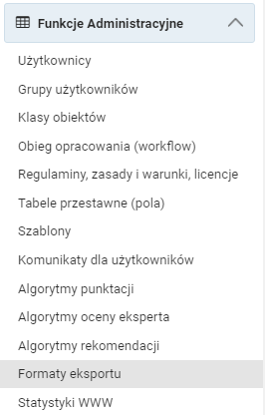
Raporty (formaty eksportu)
W najprostszej postaci: zmiana wyniku wyszukiwania (rekord po rekordzie) na inny format
Po drodze może zachodzić dużo innego przetwarzania i generowania skomplikowanego formatu wyjściowego (np. tabela przestawna też jest formatem eksportu)

Slide 54
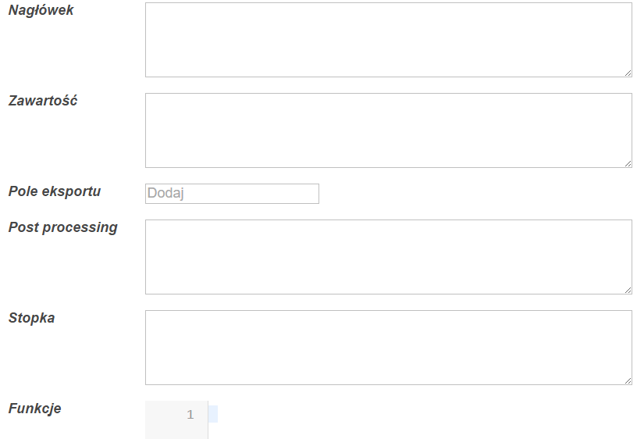
Definiowanie treści raportu
Nagłówek: tekst* umieszczony na początku raportu
Zawartość: tekst* wstawiony zamiast każdego z eksportowanych rekordów
Stopka: tekst* umieszczony na końcu raportu
* zwykły tekst zawierający opcjonalnie odwołania do pól eksportu (p. dalej)

Slide 55
a
b
c
Wynik:
abbbc

Slide 56
text/html
<body>
<ol>
<li>rekord</li>
</ol>
</body>
Wynik:

Slide 57
Pole eksportu: pozwala umieścić w raporcie wartości wyliczone i/lub pochodzące z eksportowanych danych
Post processing: funkcja przetwarzająca wynik każdego pola eksportu
Funkcje: dodatkowe funkcje używane w raporcie

Slide 58
text/html
<body>
<ol>
<li>#{tytul}</li>
</ol>
</body>
Javascript

Slide 59
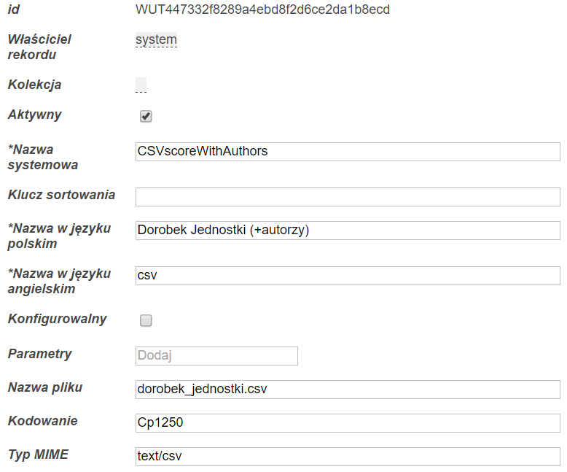
Nazwa pliku: pod jaką nazwą zostanie zapisany wygenerowany raport
Trzy przypadki:
Nazwa pusta: raport otworzy się w przeglądarce
Nazwa “zwykła”: powstanie plik zawierający raport
Nazwa zaczynająca się od ukośnika: raport wykorzystujący gotowy szablon JSF

Slide 60
Raporty wykorzystujące szablony JSF
Celem formatu eksportu wykorzystującego szablony JSF nie jest wygenerowanie treści, ale ustalenie kontekstu (wartości obiektów, zmiennych… - komponent exportHelper) i przekazanie go do szablonu JSF.
Szablon JSF zajmuje się prezentacją treści.

Slide 61
Raporty wykorzystujące szablony JSF - przykład
Dla wybranych publikacji podaj zbiorczą listę autorów.
Nazwa pliku | /reports/osoby.xhtml
Zawartość | #{authors}
Pola eksportu | Nazwa: authors Wartość: for (var i=0; i<entity.author.size(); i++) { authors.add(entity.author.get(i).id); }
Funkcje | var authors = new java.util.TreeSet(); set('authors',authors)

Slide 62
Szablon /reports/osoby.xhtml
<!DOCTYPE html PUBLIC "-//W3C//DTD XHTML 1.0 Strict//EN" http://www.w3.org/TR/xhtml1/DTD/xhtml1-strict.dtd"> <html xmlns="http://www.w3.org/1999/xhtml" xmlns:ui="http://java.sun.com/jsf/facelets" xmlns:p="http://primefaces.org/ui"> <ui:composition template="/layout/publictemplate.xhtml"> <ui:define name="body"> <p:dataTable var="a" value="#{exportHelper.data['authors'].toArray()}"> <p:column> <ui:decorate template="#{navigationMap[templateSelector.rowTemplate['author']]}"> <ui:param name="authorentity" value="#{daoHelper.getEntity(a)}"></ui:param> </ui:decorate> </p:column> </p:dataTable> </ui:define> </ui:composition> </html>

Slide 63
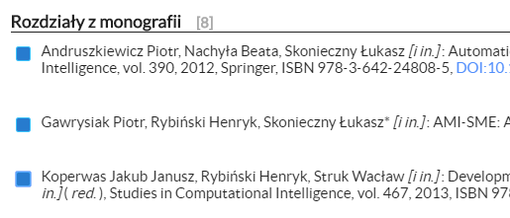
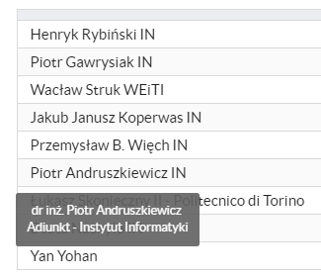
Wynik:

